Slide 1


Git + Workflow = Git-Flow

Slide 2
Índice
Git
Workflow
¿Qué es Git-flow?
Git-Flow
Demo
Preguntas y respuestas
Overview
Origin
Clone
Feature
Release
Hotfix
Review

Slide 3

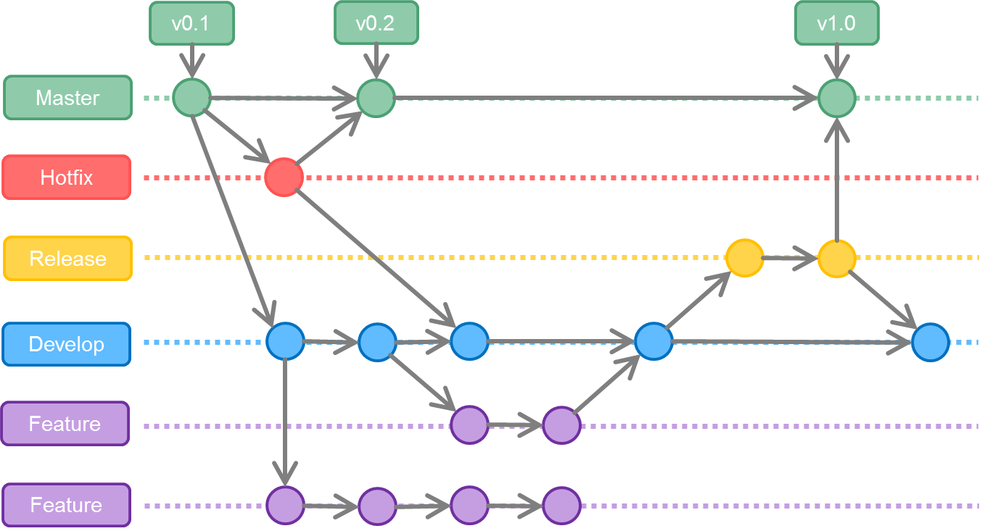
¿Qué es Git-Flow?
Git-Flow
Workflow
Notes:
Establece el proceso de trabajo y toma decisiones en función de los parámetros actuales
Es fruto del análisis de todo el flujo del proceso

Slide 4
¿Qué es Git-Flow?
Cada vez que queramos hacer algo en el código, tendremos que crear la rama que corresponda, trabajar en el código, incorporar el código donde corresponda y cerrar la rama. A lo largo de nuestra jornada de trabajo necesitaremos ejecutar varias veces al día los comandos git, merge, push y pull así como hacer checkouts de diferentes ramas, borrarlas, etc.
Git-flow son un conjunto de extensiones que nos ahorran bastante trabajo a la hora de ejecutar todos estos comandos, simplificando la gestión de las ramas de nuestro repositorio.

Slide 5

Workflow
Notes:
Establece el proceso de trabajo y toma decisiones en función de los parámetros actuales
Es fruto del análisis de todo el flujo del proceso

Slide 6
Overview
v0.1
v0.2
v1.0
Master
Hotfix
Release
Develop
Feature
Feature

Slide 7
Overview
Ramas de feature
Sirven de base para el desarrollo de nuevas funcionalidades por parte de los desarrolladores, están asociadas con una user story en una relación 1:1. Surgen de la rama de develop y una vez finalizadas vuelven a ser integradas en develop y eliminadas. Son creadas por los desarrolladores y eliminadas una vez que su contenido es unificado con develop. Su desarrollo es muy corto, las user stories deben poder ser desarrolladas en un sprint.
Rama de develop
Es la rama que sirve de base para que los desarrolladores vayan integrando las nuevas funcionalidades que van desarrollando. Debe ser releaseable en todo momento por lo que es necesario que sea estable, que construya, pase los test unitarios y estáticos. Develop es una rama incremental, solo debe ser unificado el código que deberá ser liberado en el siguiente proceso de release, no pudiéndose unificar código que pretende liberarse más adelante. Es creada al inicio de la aplicación y persiste a lo largo de todo su ciclo de vida.
Ramas de feature
Sirven de base para el desarrollo de nuevas funcionalidades por parte de los desarrolladores, están asociadas con una user story en una relación 1:1. Surgen de la rama de develop y una vez finalizadas vuelven a ser integradas en develop y eliminadas. Son creadas por los desarrolladores y eliminadas una vez que su contenido es unificado con develop. Su desarrollo es muy corto, las user stories deben poder ser desarrolladas en un sprint.
Rama de develop
Es la rama que sirve de base para que los desarrolladores vayan integrando las nuevas funcionalidades que van desarrollando. Debe ser releaseable en todo momento por lo que es necesario que sea estable, que construya, pase los test unitarios y estáticos. Develop es una rama incremental, solo debe ser unificado el código que deberá ser liberado en el siguiente proceso de release, no pudiéndose unificar código que pretende liberarse más adelante. Es creada al inicio de la aplicación y persiste a lo largo de todo su ciclo de vida.

Slide 8
Overview
Rama de release
Surgen desde la rama de develop, se crean cuando ya se han integrado suficientes user stories desde las ramas de feature como para iniciar el proceso de liberación de una nueva versión. Su cometido es estabilizar esa nueva versión antes de llevarla a producción, unificando su contenido con la rama de develop cada vez que se hace un commit en esta rama para solucionar un bug. El encargado de crearlas es el integrador y son destruidas una vez que su contenido es unificado con master y develop.
Rama de hotfix
Surgen de la rama master cuando se encuentra un bug en producción para ser solucionarlo lo más rápido posible. Una vez solucionado el bug son integradas en las ramas de master y develop. Es importante recalcar que en estas ramas nunca se deben implementar nuevas funcionalidades, solo se deben arreglar fallos críticos que deben ser solucionados y puestos en producción en un periodo muy corto de tiempo. Una vez que su contenido es unificado son destruidas.

Slide 9
Overview
Rama de master
Contiene en todo momento el código del artefacto desplegado en producción. A esta rama solo puede llegar código probado desde las ramas de release y de hotfix. Es creada al inicio de la aplicación y persiste a lo largo de todo su ciclo de vida.
La razón de ser de esta rama es permitir la eliminación de bugs de forma rápida con las ramas de hotfix y ser una imagen del código que se está ejecutando en producción. Ante la aparición de un bug en producción los desarrolladores solo deben crearse una rama de hotfix, solucionar sobre ella el bug y volver a integrarla, sin necesidad de buscar que commit contiene el código del artefacto desplegado en producción antes de poder copiarlo, estabilizarlo y volver a desplegarlo.

Slide 10
Origin
v0.1
v0.2
v1.0
Master
Hotfix
Release
Develop
Feature
Feature

Slide 11
Clone
Origin
v0.1
v0.2
v1.0
Master
Develop
Clone
Local
v0.1
v0.2
v1.0
Master
Develop

Slide 12
Feature
v0.1
v0.2
v1.0
Master
Hotfix
Release
Develop
Feature
Feature

Slide 13
Release
v0.1
v0.2
v1.0
Master
Hotfix
Release
Develop
Feature
Feature

Slide 14
Hotfix
v0.1
v0.2
v1.0
Master
Hotfix
Release
Develop
Feature
Feature

Slide 15
Review
v0.1
v0.2
v1.0
Master
Hotfix
Release
Develop
Feature
Feature

Slide 16

Demo

Slide 17

Preguntas y respuestas

